Slide 1
Groupe Académique
Certification - Réglementation
Jeudi 21 septembre 2023

Slide 2

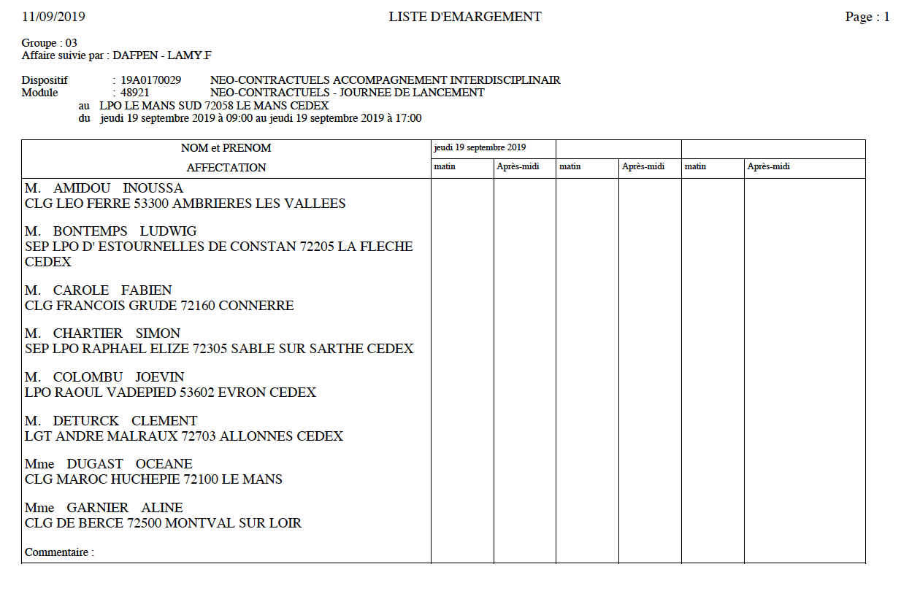
Un café – un thé – quelques douceurs
Une liste d’émargement à signer
Participants
GRETA-CFA Loire Atlantique : Milène FORMON - Annie GUEGAN
GRETA-CFA Vendée : Marie-Line MAUDET-QUESNÉE
GRETA-CFA 49 : Muriel CESBRON – Frédéric RAVARD
GRETA-CFA Maine : Vincent RAGUIN

Slide 3
VAE inversée
Informations réglementaires
Dossier de positionnement réglementaire modifié
Echanges de pratiques
Veille Formation Professionnelle
ORDRE DU JOUR

Slide 4
Informations réglementaires
Contrat de professionnalisation expérimental & AFEST & VAE inversée
Décret du 26 mai 2023 portant sur l’expérimentation permettant la conclusion de contrat de professionnalisation associant des actions de VAE
decret 2023-408 du 26 mai 2023_Contrat pro_VAE INVERSEE.pdf
Arrêté du 26 juin relatif au cahier des charges de l’expérimentation permettant la conclusion de contrat de professionnalisation associant de la VAE
arrete 26 juin_cahier des charges_expérimentation_ VAE Inversée.pdf

Slide 5
La VAE inversée : C’est quoi ??
Une VAE intégrée au contrat de professionnalisation expérimental
Une formation AFEST et sa reconnaissance par une certification professionnelle
On ne part plus de l’expérience passée mais du projet professionnel

Slide 6
Que dit le décret du 26 mai 2023 ?
Contrats éligibles
Contrat de professionnalisation dans le cadre d’un parcours professionnel
Une liste de secteur en tension (restauration…)
Mise en oeuvre
Appel à projets national pour les prestataires
Modalités du contrat de professionnalisation assouplies (max. 36 mois)
Aides employeurs
Financement
Financement par l’OPCO – forfait annuel
Plafond annuel max : 9000€
Si le salarié a moins de 30 ans
Aides selon OPCO

Slide 7
Que dit l’arrêté du 26 juin 2023 ?
Phase avant projet
Répondre à un appel à projets national
Répondre aux critères du cahier des charges
Décrire le projet selon éléments suivants :
- Besoin et difficultés de recrutement dans la zone géographique
- Certification (totale ou partielle) visée
- Recours à l’AFEST
- Diversité et qualité des partenariats
- Volumétrie de parcours demandée

Slide 8
Que dit l’arrêté du 26 juin 2023 ?
Phase de mise en œuvre
Un contrat de professionnalisation (36 mois max)
Des enseignements en AFEST, distanciel, en présentiel (selon critère)
Un accompagnement VAE valorisant les compétences acquises au cours du contrat de professionnalisation ou antérieurement
Une activité professionnelle en entreprise

Slide 9
Informations réglementaires : Formation Travail en hauteur
Arrêté du 18 juillet 2023 relatif aux diplômes professionnels relevant des dispositions du code du travail pour le travail en hauteur (CAP/BP/BCP/MC)
Arrêté du 13 juillet 2023 modifiant les conditions de délivrance des BTS relevant des dispositifs du code du travail pour le travail en hauteur (BTS)
L’arrêté du 8 novembre 2012 est SUPPRIME
La liste des diplômes professionnels concernés par la formation travail en hauteur R408 est modifiée
3 annexes dans la R408 = 3 périmètres de formation
Annexe 3 : Montage d’un échafaudage
Annexe 4 : Réception d’un échafaudage
Annexe 5 : Utilisation d’un échafaudage
Arreté 18 juillet 2023_Travail en hauteur.pdf
Arreté 13 juillet 2023_Travail en hauteur_ BTS.pdf

Slide 10
Dossier de positionnement réglementaire modifié
Téléchargement du dossier modifié sur le site internet CERTIFICATION
https://echanges.reseau-greta-cfa-pdl.fr/index.php/apps/dashboard/

Slide 11
Echanges de pratiques
GRETA CFA 49 :
Formation PrépaRebond : 1 bloc de compétence du CAP PSR et durée de PFMP
GRETA CFA Loire Atlantique :
Jury Titre Professionnel salarié de la structure
GRETA CFA Vendée : CAP sellerie générale –
Une candidate titulaire d’un diplôme « Bachelor Lettres Anglais » obtenu en Angleterre en 1989 + Obtention du CAPES d’Anglais en 2004.
Quelles dispenses peut-elle obtenir ??

Slide 12
Veille informationnelle
Mon Compte Formation/Passeport Prévention (Rappel groupe Académique de mars 2023)
Un arrêté du 3 août vient de modifier le système d’information du CPF pour intégrer les passeports de compétences et de prévention
https://competences.moncompteformation.gouv.fr/espace-public/

Slide 13
Veille informationnelle
Journal des Titres Professionnels
JournalLaVieDesTitres_juillet_23-1.pdf
https://www.responsabledesession.fr/la-vie-du-titre-professionnel/

Slide 14
Transition Pro : Métiers prioritaires
Juin 2023 – Mise à jour de la liste des métiers prioritaires à forte perspective d’emploi en PDL
TRANSITION PRO Liste métiers prioritaires juin 2023 (1).pdf

Slide 15
Prochaine rencontre : Jeudi 21 mars 2024

Slide 16
MERCI
POUR
VOTRE ÉCOUTE

